Slide 1
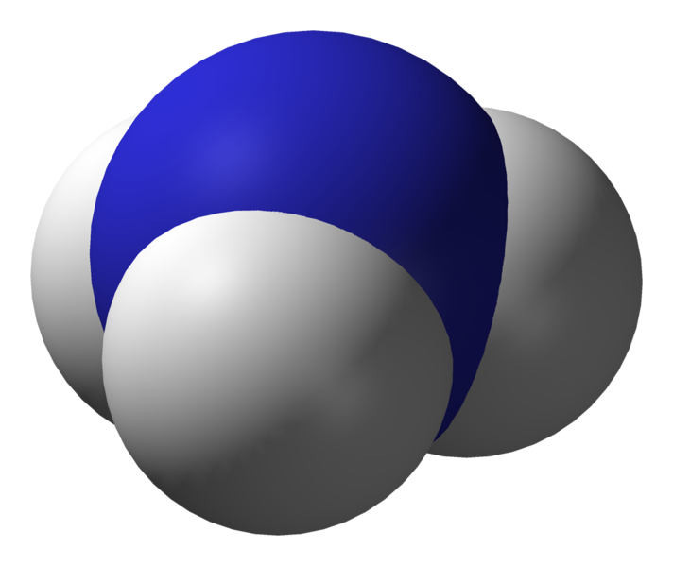
Аммиак NH3

Slide 2
Аммиа́к — NH3, нитрид водорода, при нормальных условиях — бесцветный газ с резким характерным запахом (запах нашатырного спирта)
Аммиак почти вдвое легче воздуха, ПДКр.з. 20 мг/м3 — IV класс опасности (малоопасные вещества) по ГОСТ 12.1.007. Растворимость NH3 в воде чрезвычайно велика — около 1200 объёмов (при 0 °C) или 700 объёмов (при 20 °C) в объёме воды. В холодильной технике носит название R717, где R — Refrigerant (хладагент), 7 — тип хладагента (неорганическое соединение), 17 — молекулярная масса.

Slide 3
Молекула аммиака имеет форму тригональной пирамиды с атомом азота в вершине. Три неспаренных p-электрона атома азота участвуют в образовании полярных ковалентных связей с 1s-электронами трёх атомов водорода (связи N−H), четвёртая пара внешних электронов является неподелённой, она может образовать донорно-акцепторную связь с ионом водорода, образуя ион аммония NH4+. Благодаря тому, что не связывающее двухэлектронное облако строго ориентировано в пространстве, молекула аммиака обладает высокой полярностью, что приводит к его хорошей растворимости в воде.

Slide 4
Физические свойства
Состояние (ст. усл.) газ
Отн. молек. масса 17.0306 а. е. м.
Молярная масса 17.0306 г/моль
Плотность 0.0007723 (н.у.)

Slide 5
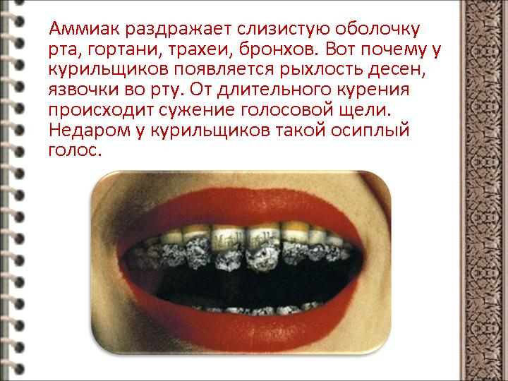

Slide 6
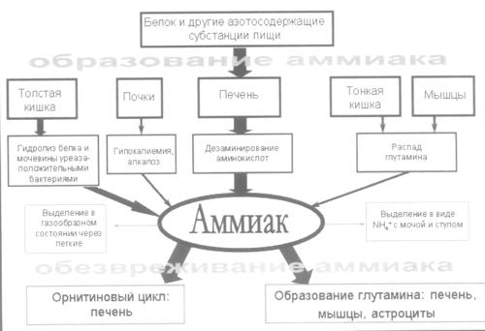

Slide 7
Применение
Аммиак относится к числу важнейших продуктов химической промышленности, ежегодное его мировое производство достигает 150 млн тонн. В основном используется для производства азотных удобрений (нитрат и сульфат аммония, мочевина), взрывчатых веществ и полимеров, азотной кислоты, соды (по аммиачному методу) и других продуктов химической промышленности. Жидкий аммиак используют в качестве растворителя.
В холодильной технике используется в качестве холодильного агента (R717)
В медицине 10 % раствор аммиака, чаще называемый нашатырным спиртом, применяется при обморочных состояниях (для возбуждения дыхания), для стимуляции рвоты, а также наружно — невралгии, миозиты, укусах насекомых, для обработки рук хирурга. При неправильном применении может вызвать ожоги пищевода и желудка (в случае приёма неразведённого раствора), рефлекторную остановку дыхания (при вдыхании в высокой концентрации).
Применяют местно, ингаляционно и внутрь. Для возбуждения дыхания и выведения больного из обморочного состояния осторожно подносят небольшой кусок марли или ваты, смоченный нашатырным спиртом, к носу больного (на 0,5-1 с). Внутрь (только в разведении) для индукции рвоты; также, в составе нашатырно-анисовых капель - в качестве муколитического (отхаркивающего) средства. При укусах насекомых — в виде примочек; при невралгиях и миозитах — растирания аммиачным линиментом. В хирургической практике разводят в тёплой кипяченой воде и моют руки.
Поскольку аммиак является слабым основанием, при взаимодействии с кислотами он их нейтрализует.
Физиологическое действие нашатырного спирта обусловлено резким запахом аммиака, который раздражает специфические рецепторы слизистой оболочки носа и способствует возбуждению дыхательного и сосудодвигательного центров мозга, вызывая учащение дыхания и повышение артериального давления.
Противоморозная добавка для сухих строительных растворов, относящаяся к ускорителям. Рекомендуемая дозировка — 2…8 % массы компонентов сухой смеси в зависимости от температуры применения. Аммиачная вода — продукт (NH3*H2O), представляющий собой газообразный аммиак NН3, растворенный в воде.

Slide 8


Slide 9
Аммиак в медицине
При укусах насекомых аммиак применяют наружно в виде примочек. 10 % водный раствор аммиака известен как нашатырный спирт.
Возможны побочные действия: при продолжительной экспозиции (ингаляционное применение) аммиак может вызвать рефлекторную остановку дыхания.
Местное применение противопоказано при дерматитах, экземах, других кожных заболеваниях, а также при открытых травматических повреждениях кожных покровов.
При случайном поражении слизистой оболочки глаза промыть водой (по 15 мин через каждые 10 мин) или 5 % раствором борной кислоты. Масла и мази не применяют. При поражении носа и глотки — 0,5 % раствор лимонной кислоты или натуральные соки. В случае приема внутрь пить воду, фруктовый сок, молоко, лучше — 0,5 % раствор лимонной кислоты или 1 % раствор уксусной кислоты до полной нейтрализации содержимого желудка.
Взаимодействие с другими лекарственными средствами неизвестно.

Slide 10
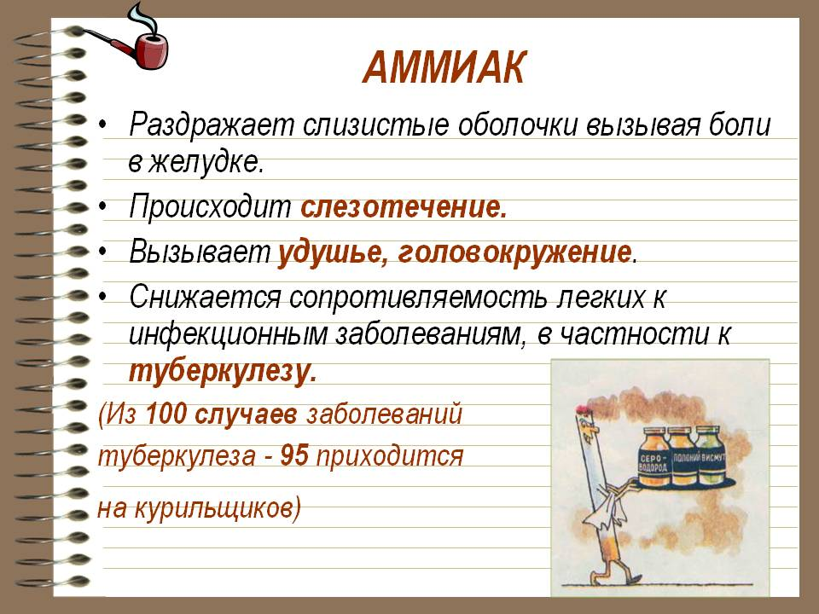

Slide 11
Интересные факты
Пары нашатырного спирта способны изменять окраску цветов. Например, голубые и синие лепестки становятся зелеными, ярко красные — черными.
Облака Юпитера состоят из аммиака.
Некоторые цветы, не имеющие запаха от природы, после обработки аммиаком начинают благоухать. Например, приятный аромат приобретают астры
18 апреля 2013 года в городе Вест штата Техас произошёл взрыв на заводе удобрений,аммиачное облако двинулось в стороны соседних городов.

Slide 12
